Slide 1

Test Driven Development
UnitTest

Slide 2
C'est quoi les tests unitaires ?
Du code pour tester du code
Tests sur une "unité" de programme = partie de code la plus petite ayant une cohérence fonctionnelle → Classe
Automatisables, automatisés
Ecrire le code de test avant le code de production
Mais pas que …

Slide 3
Wikipedia
Le test unitaire (UT) est une procédure permettant de vérifier le bon fonctionnement d'une partie précise d'un logiciel ou d'une portion d'un programme (appelée « unité » ou « module »).
Dans les applications non critiques, l'écriture des tests unitaires a longtemps été considérée comme une tâche secondaire.
Cependant, les méthodes Extreme programming (XP) ou Test Driven Development (TDD) ont remis les tests unitaires, appelés « tests du programmeur », au centre de l'activité de programmation.

Slide 4
Utilité
Le test définit un critère d’arrêt qui permet de statuer sur le succès ou sur l’échec d’une vérification
Grâce à la spécification, on est en mesure de faire correspondre un état d’entrée donné à un résultat ou à une sortie
Le test permet de vérifier que la relation d’entrée / sortie donnée par la spécification est bel et bien réalisée.

Slide 5
A quoi ca sert ?
Trouver les erreurs rapidement
Sécurise la maintenance
Lors d'une modification d'un programme les tests unitaires signalent les éventuelles régressions
Documente le code
Il est très utile de lire les tests pour comprendre comment s'utilise une méthode
De plus il est possible que la documentation ne soit plus à jour, mais les tests eux correspondent à la réalité de l'application.

Slide 6
UnitTest
Module de test unitaire Python
Classe héritant de unittest.TestCase
Seules les méthodes avec comme paramètre self sont testées

Slide 7
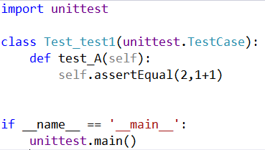
Assert
Assert
Clause d’assertion
assertEqual(theorical, value)
assertTrue, assertGreater, assertIn, assertIs, assertRaises, assertRegex, …
Test en réussi si l’assertion est vraie et qu’il n’y a pas d’erreur

Slide 8
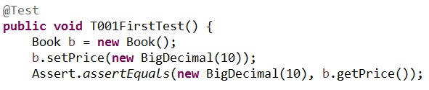
Les 3 A
Arrange
Initialise la classe
Act
Appel du code à tester
Assert
Vérification

Slide 9
Le test doit être unitaire
Autonome
Complet
Répétable
Automatique
Clair
Petit
Non ordonné

Slide 10
Test d'intégration
Un test d'intégration est un test qui se déroule dans une phase d'un projet informatique suivant les tests unitaires.
Il consiste, une fois que les développeurs ont chacun validé leurs développements ou leurs correctifs, à regrouper leurs modifications ensemble dans le cadre d'une livraison.
Il s'agit d'établir une nouvelle version, basée soit sur une version de maintenance, soit sur une version de développement.

Slide 11
L'intégration continue
L’intégration continue est la fusion des tests unitaires et des tests d’intégration, car le programmeur détient toute l’application sur son poste et peut donc faire de l’intégration tout au long de son développement
Peut être incorporé au processus de compilation

Slide 12
Test d'intégration vs unitaire
Un test d'intégration n'est pas unitaire !
Possède des dépendances
SGBD, Fichiers, …
Peut tester un scénario
Est joué moins souvent
Est moins petit
Quoi que …
Ne test que les couches hautes
Service (Use Case)
Peut être plus lent

Slide 13
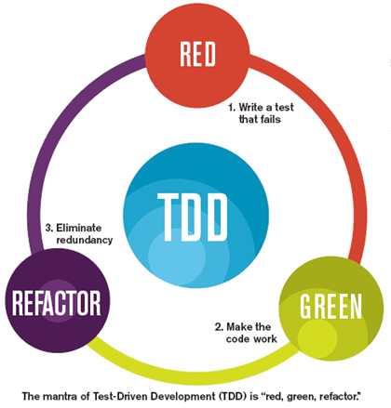
Gestion des dépendances
Un test d'intégration peut avoir des dépendances lourdes
SGBD, File, …
Il n'est pas nécessaire de Mocker
Cycle RGR
Il faut donc posséder un jeux de données fiable
Plusieurs stratégies

Slide 14
CI
Intégration continue
Via des pipelines
Git

Slide 15
Pipeline
Un Pipeline d’intégration est un mécanisme qui va
Récupérer le code Git
Compiler
Tester
Déployer
Par exemple Gituhb, Gitlab, Jenkins

